Slide 1
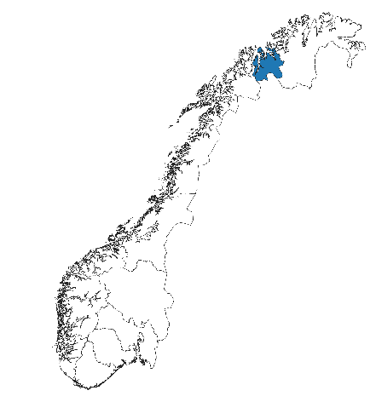
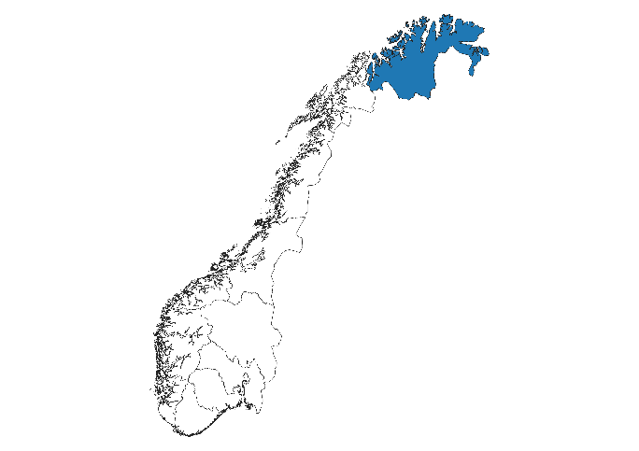
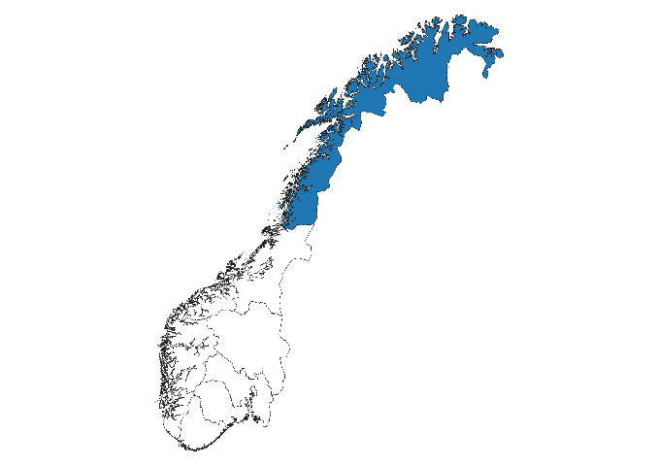
Nord-Troms, Virkemiddelsonen og Nord-Norge

Slide 2
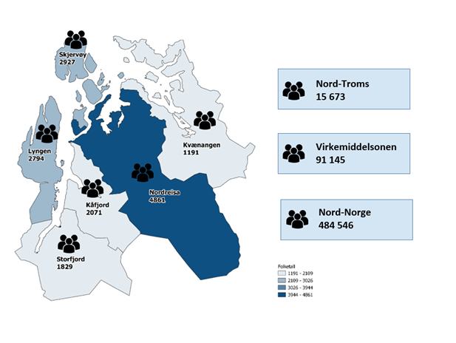
Folketallet pr 1.1.2020

Slide 3
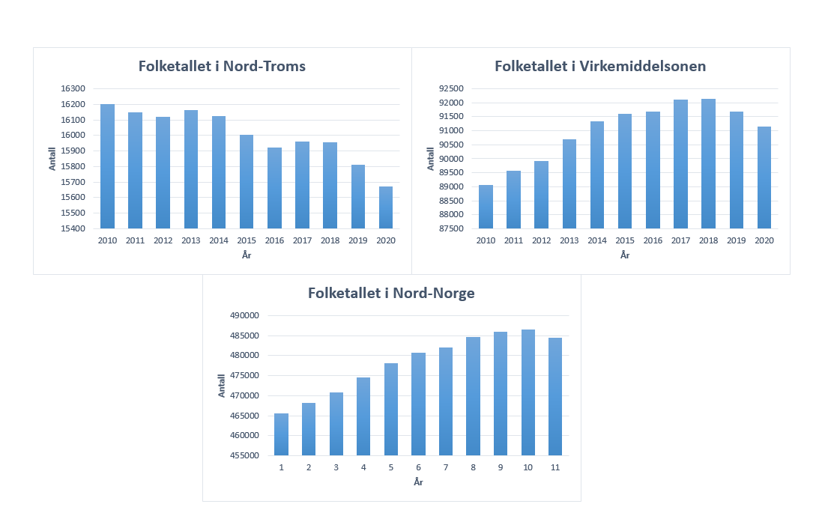
Folketallet fra 2010 til 2020

Slide 4
Befolkningspyramider

Slide 5
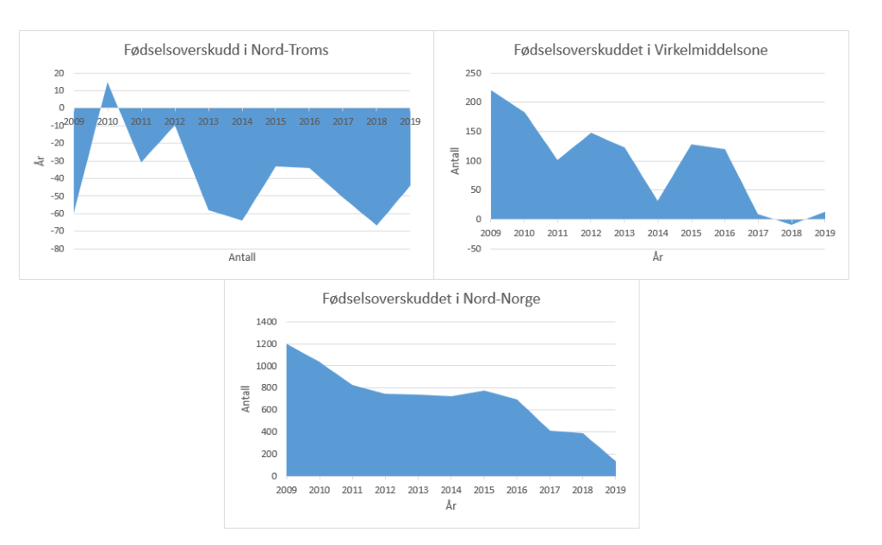
Fødselsoverskudd

Slide 6
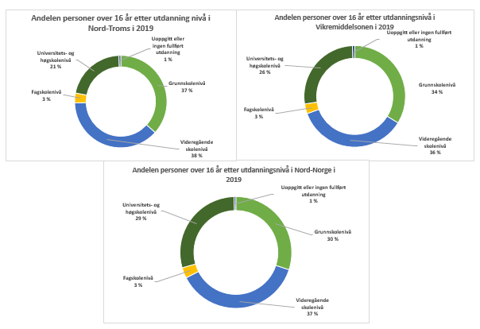
Utdanningsnivå

Slide 7
Fullført videregående opplæring

Slide 8
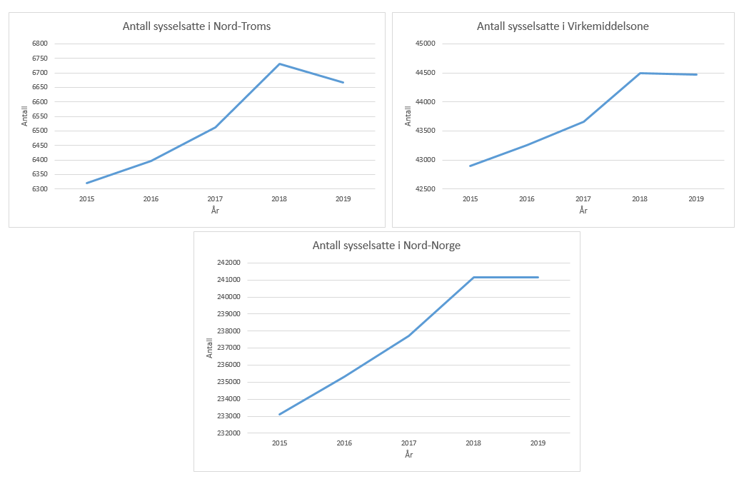
Sysselsatte etter arbeidssted

Slide 9
Sysselsatte etter næring

Slide 10
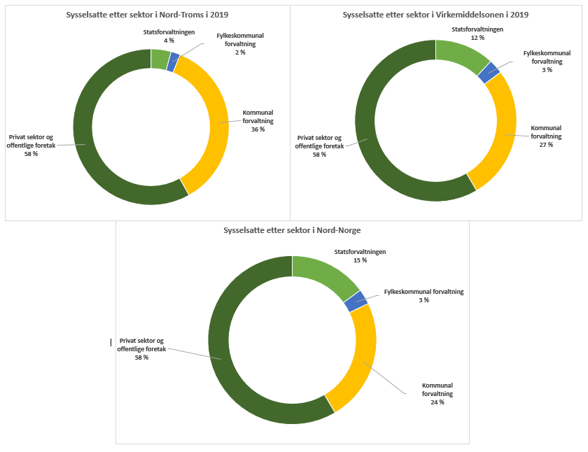
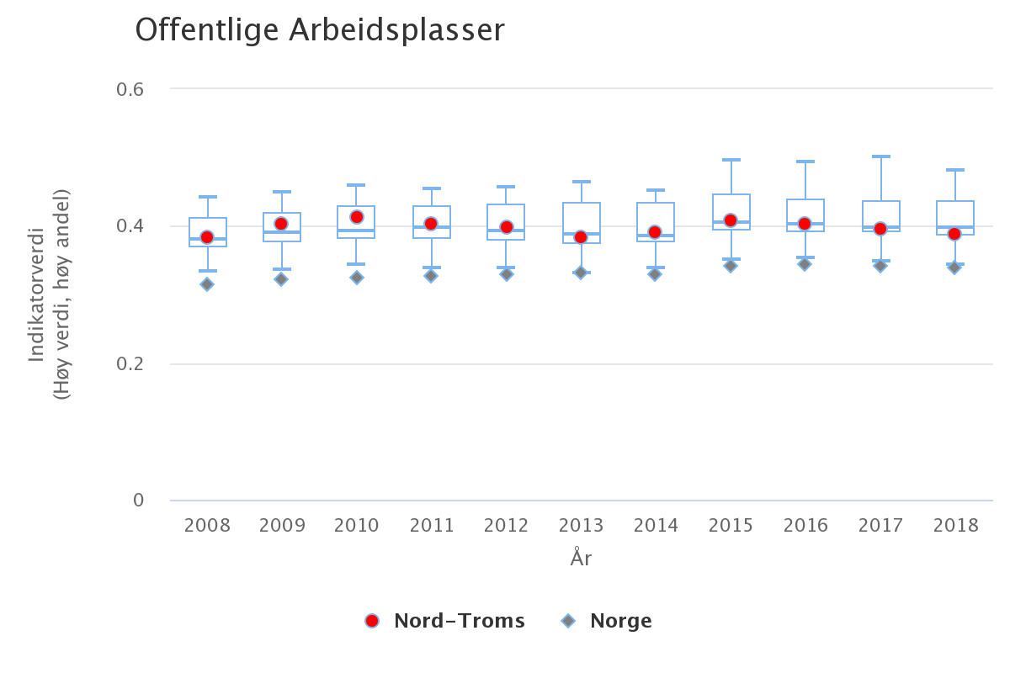
Offentlige arbeidsplasser

Slide 11
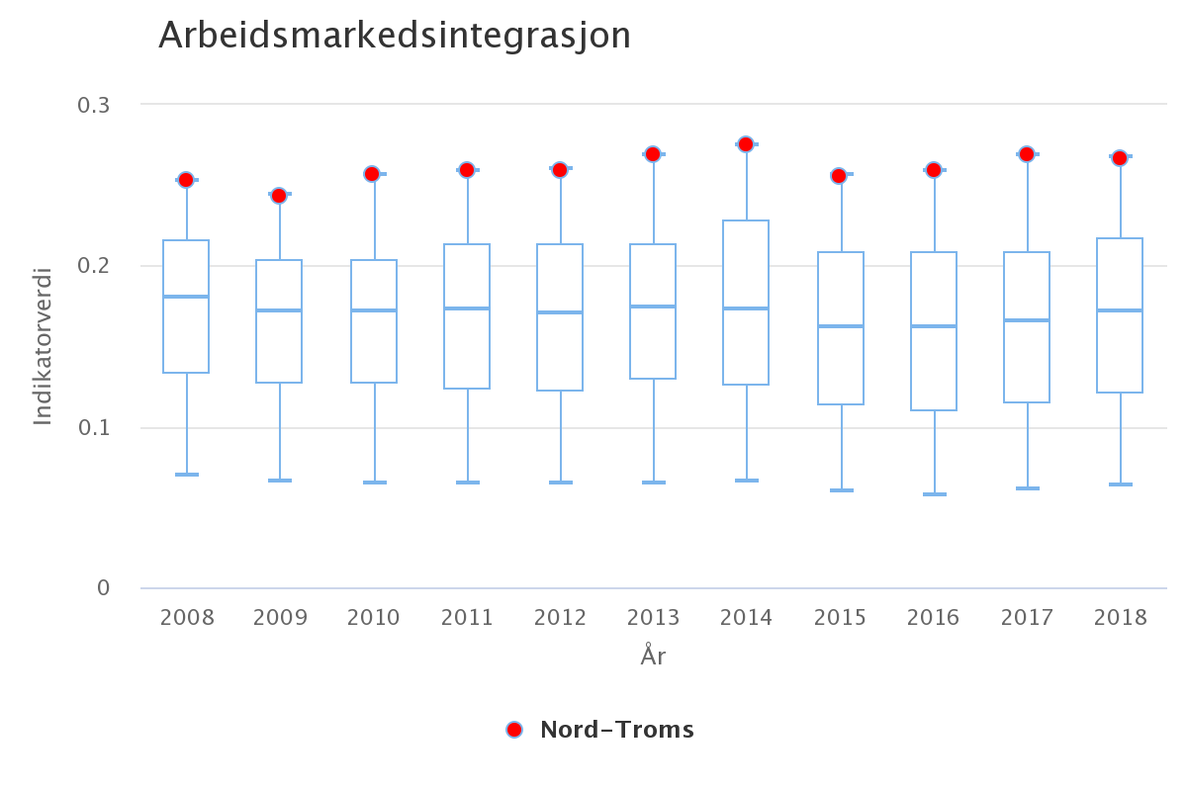
Arbeidsmarkedintegrasjon

Slide 12
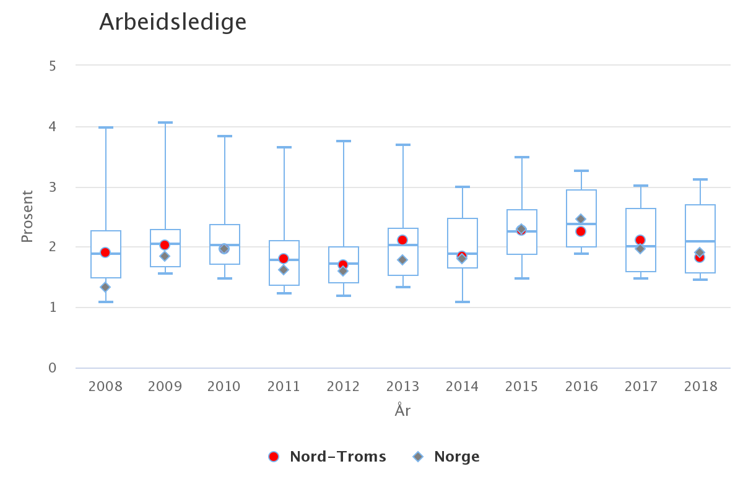
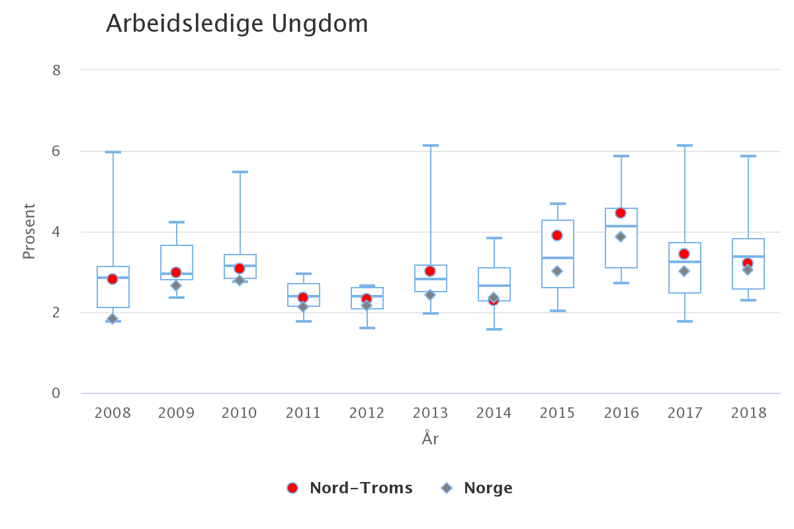
Arbeidsledighet

Slide 13
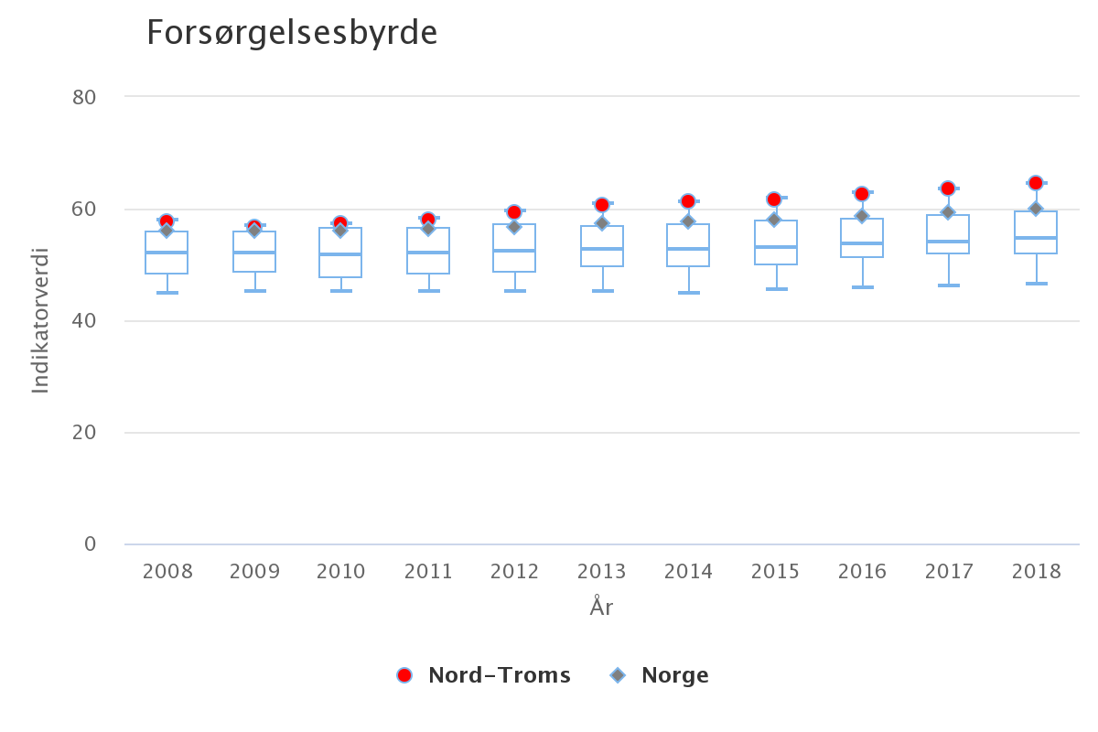
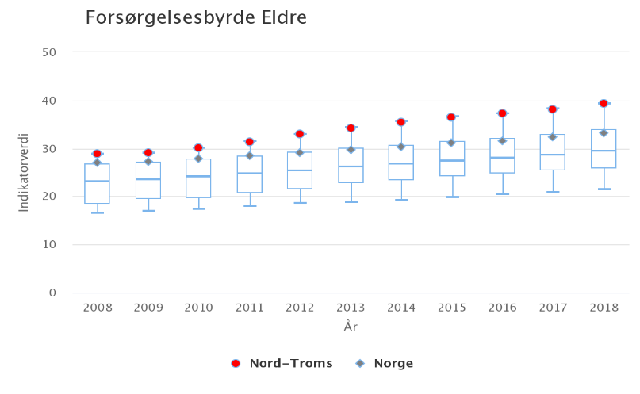
Forsørgelsesrate

